Slide 1


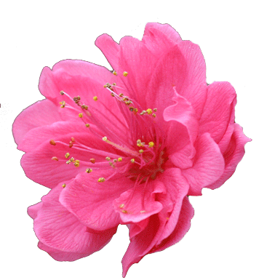
Chào mừng
Quý thầy cô
VỀ DỰ GIỜ LỚP 3/2
Người thực hiện : Nguyễn Thị Tươi

Slide 3

CHỌN Ý TRẢ LỜI ĐÚNG NHẤT
Câu 1
ĐÁP ÁN
* Cây trồng, vật nuôi có ích lợi gì đối với con người?
Câu hỏi 1
A. Cung cấp cho con người thức ăn.
B. Cung cấp cho con người thức ăn, lương thực thực phẩm và làm đẹp cảnh quan môi trường.
C. Cung cấp cho con người thức ăn, nước uống.

Slide 4
CHỌN Ý TRẢ LỜI ĐÚNG NHẤT
Câu 2
ĐÁP ÁN
* Để cây trồng, vật nuôi mau lớn ta phải làm gì ?
A. Để cây trồng, vật nuôi phát triển tự nhiên.
Câu hỏi 2
B. Chăm sóc cây trồng, vật nuôi khi cần thiết.
C.Thường xuyên chăm sóc chu đáo cây trồng, vật nuôi.

Slide 5
MỤC TIÊU :
- Sự cần thiết phải chăm sóc cây trồng, vật nuôi và cách thực hiện.
- Biết chăm sóc, bảo vệ cây trồng, vật nuôi ở nhà, ở trường ...
- Biết thực hiện quyền được bày tỏ ý kiến của trẻ em.

Slide 6

Bài tập 4 : Bày tỏ ý kiến.
Em có tán thành các việc làm của các bạn nhỏ trong mỗi tình huống dưới đấy không ? Vì sao ?
Tán thành
Không tán thành
Tình huống 1:
Tan học về mấy bạn nhỏ rủ nhau trèo cây
hái ổi xanh và ăn vừa lấy ổi ném nhau.
Tình huống 2:
Mấy bạn nhỏ đi chăn trâu, mải chơi thả diều
với nhau để trâu xuống ruộng ăn lúa .
Tình huống 3:
Nghe đài báo sắp có rét đậm, rét hại, Hồng cùng
bố mẹ sửa sang chuồng trại, chống rét cho
trâu, bò, lợn, gà.

Slide 7
Bài tập 4 : Bày tỏ ý kiến.
Em có tán thành các việc làm của các bạn nhỏ trong mỗi tình huống dưới đấy không ? Vì sao ?
Tán thành
Không tán thành
s
Tình huống 1:
Tan học về mấy bạn nhỏ rủ nhau trèo cây
hái ổi xanh và ăn vừa lấy ổi ném nhau.
Nên về ngay, không trèo cây,
hái quả có thể bị ngã cây
sẽ nguy hiểm....

Slide 8
Bài tập 4 : Bày tỏ ý kiến.
Em có tán thành các việc làm của các bạn nhỏ trong mỗi tình huống dưới đấy không ? Vì sao ?
Tán thành
Không tán thành
s
Tình huống 2:
Mấy bạn nhỏ đi chăn trâu, mải chơi thả diều
với nhau để trâu xuống ruộng ăn lúa .
Nên chú ý chăn trâu cẩn thận
Không để trâu ăn lúa,
gây thiệt hại cho người trồng

Slide 9
Bài tập 4 : Bày tỏ ý kiến.
Em có tán thành các việc làm của các bạn nhỏ trong mỗi tình huống dưới đấy không ? Vì sao ?
Tán thành
Không tán thành
Tình huống 3:
Nghe đài báo sắp có rét đậm, rét hại, Hồng cùng
bố mẹ sửa sang chuồng trại, chống rét cho
trâu, bò, lợn, gà.
Đ
Đó là việc làm cần thiết
để giúp cho vật nuôi tránh rét

Slide 11
Bài tập 6 :
Các việc nên và không nên làm khi chăm sóc cây trồng, vật nuôi
Em hãy viết những việc làm phù hợp với yêu cầu trong các cột dưới đây
Việc làm cần thiết để chăm sóc, bảo vệ cây trồng | Việc không nên làm đối với cây trồng
Việc làm cần thiết để chăm sóc, bảo vệ vật nuôi | Việc không nên làm đối với vật nuôi

Slide 12
Bài tập 6
Các việc nên và không nên làm khi chăm sóc cây trồng, vật nuôi
Việc làm cần thiết để chăm sóc, bảo vệ cây trồng | Việc không nên làm đối với cây trồng | Việc làm cần thiết để chăm sóc, bảo vệ vật nuôi | Việc không nên làm đối với vật nuôi
- Trồng cây - Tưới cây - Bón phân - Diệt sâu - Vun xới cho cây - Tỉa lá sâu - Nhổ cỏ dại.... | - Ngắt hoa - Bẻ cành - Ngắt đọt - Nhổ cây - Bứt lá chơi - Đổ rác bẩn dưới gốc cây - Leo cây chơi đùa..... | - Cho ăn - Làm sạch chỗ ở - Tiêm thuốc phòng bệnh - Báo cho nhân viên thú y khi có dịch bệnh... | - Đánh đập chúng - Bỏ đói chúng - Đem vật nuôi đùa giỡn, chơi trò chơi nguy hiểm - Thả chúng chạy rông.....

Slide 13
Kết luận
Cây trồng vật nuôi rất cần thiết cho cuộc
sống của con người. Vì vậy, em cần biết
bảo vệ, chăm sóc cây trồng vật nuôi

Slide 14
Bài tập 5
Vẽ tranh, sưu tầm và giới thiệu với bạn các
bài thơ, bài hát, truyện, về chăm sóc cây trồng,vật
nuôi.

Slide 15
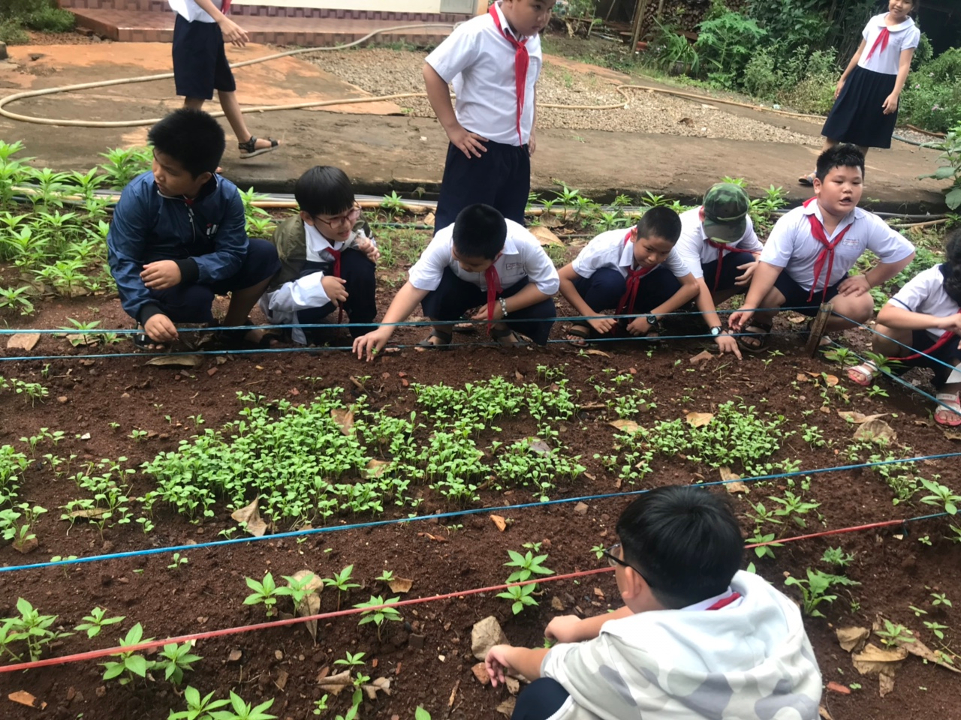
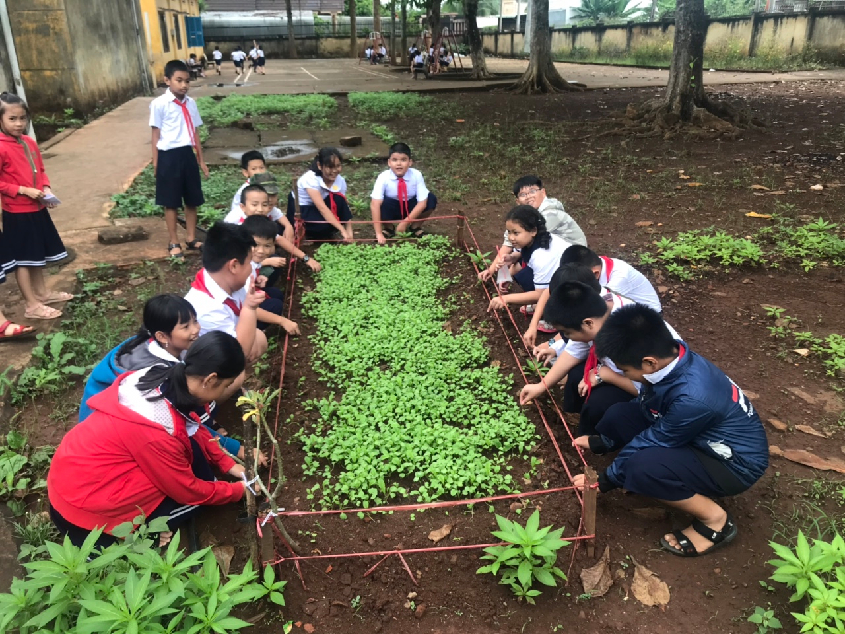
Một số hình ảnh về chăm sóc, bảo vệ cây trồng

Slide 16
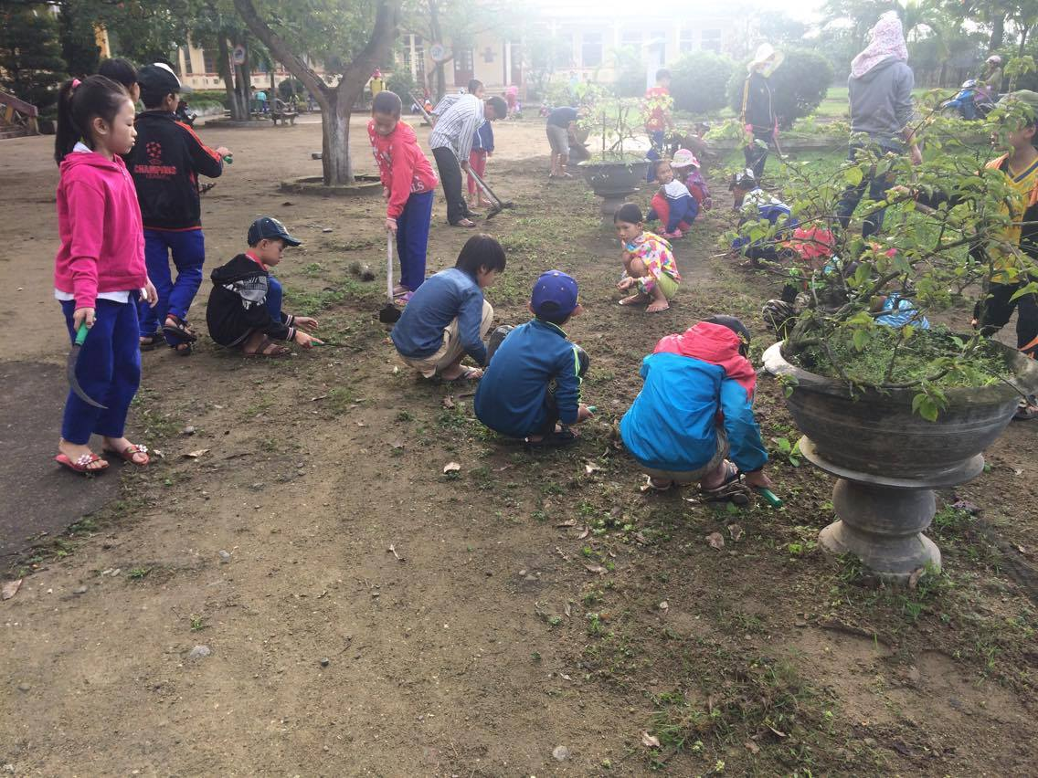
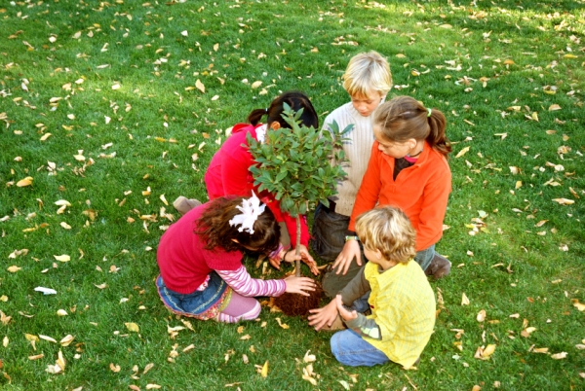
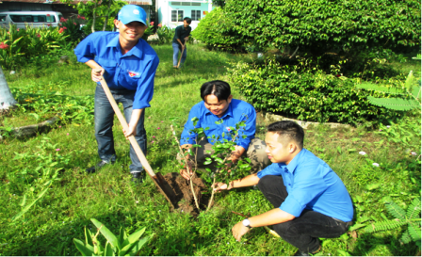
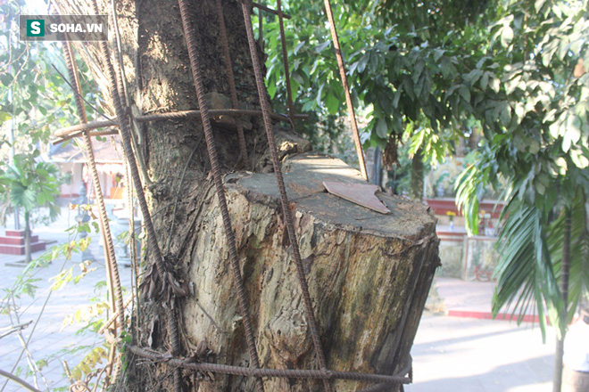
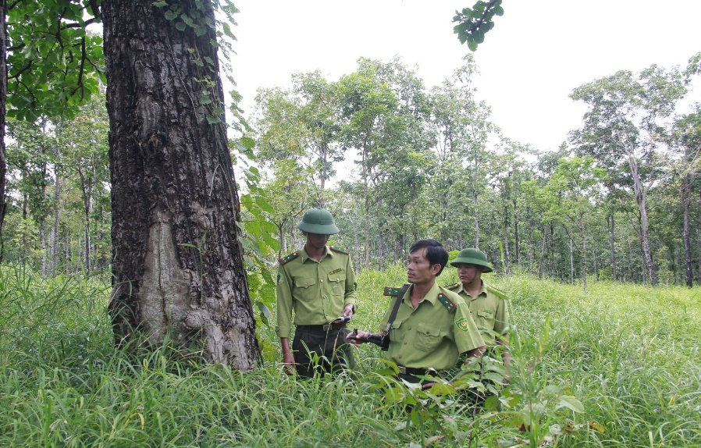
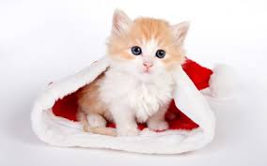
Một số hình ảnh về chăm sóc, bảo vệ cây trồng

Slide 17
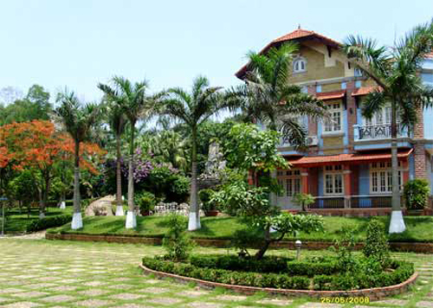
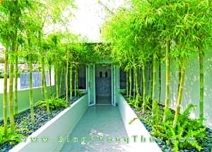
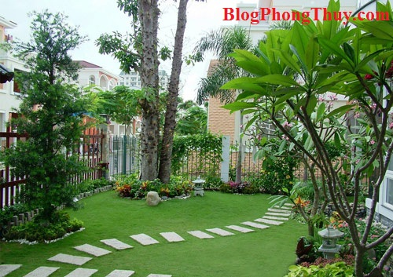
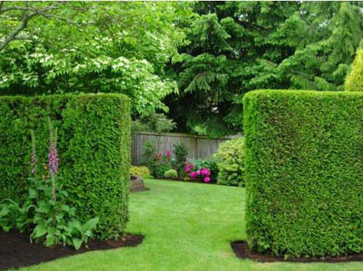
Một số hình ảnh đẹp giữa con người với cây trồng

Slide 18
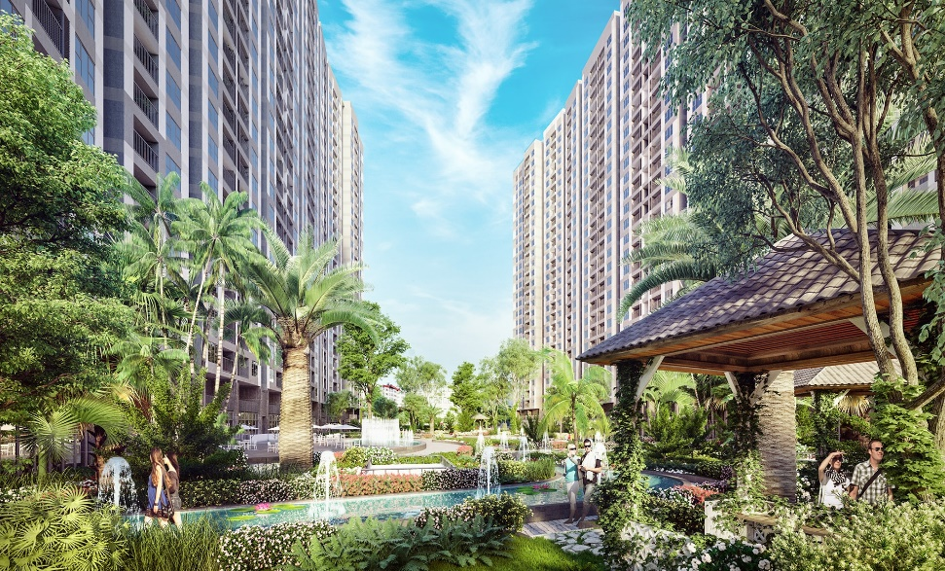
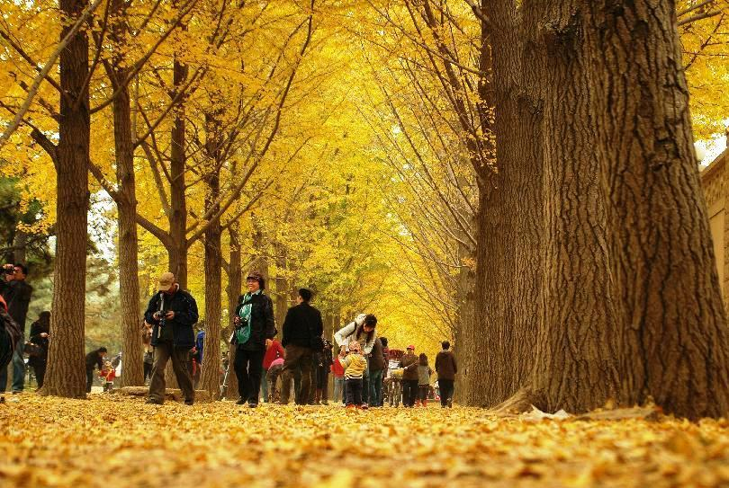
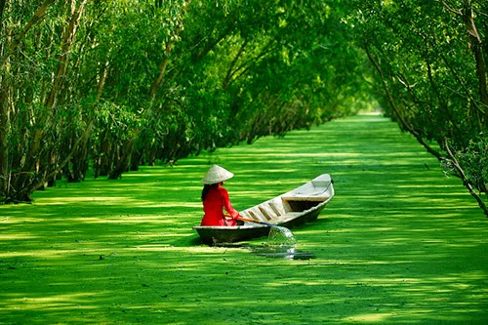
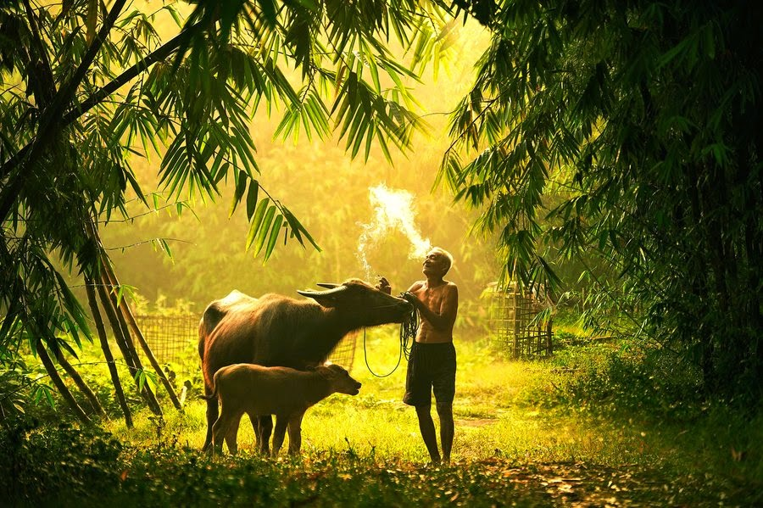
Một số hình ảnh đẹp giữa con người với cây trồng

Slide 19
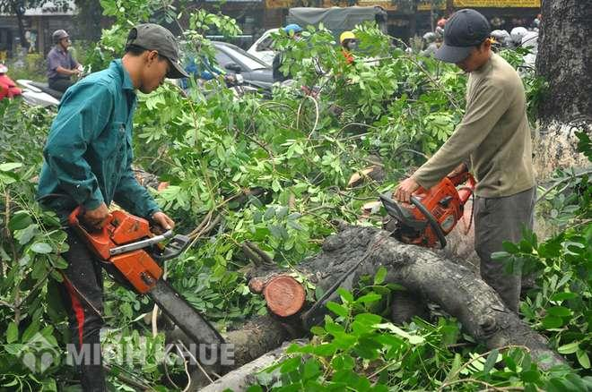
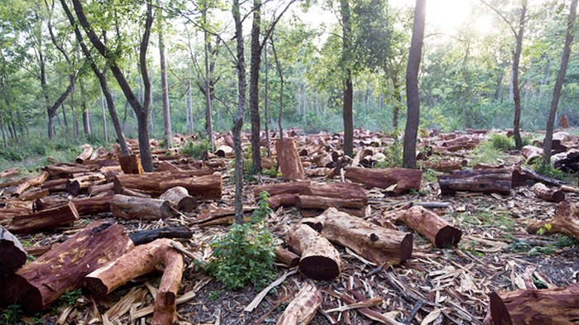

Slide 20
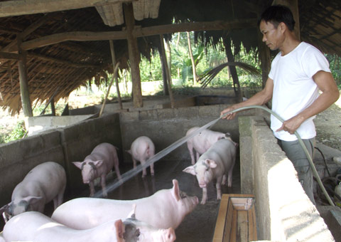
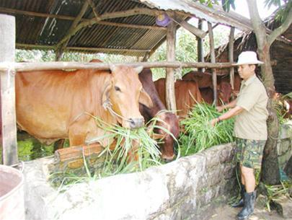
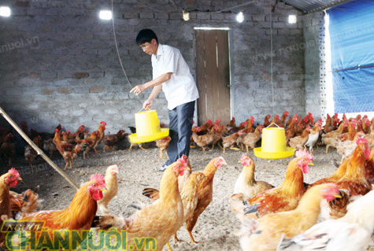
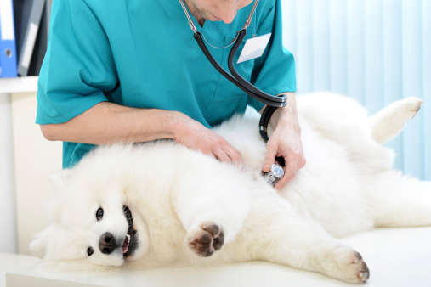
Một số hình ảnh về chăm sóc vật nuôi

Slide 21
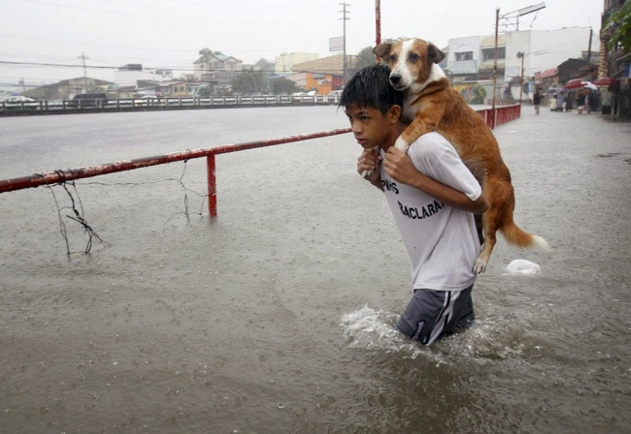
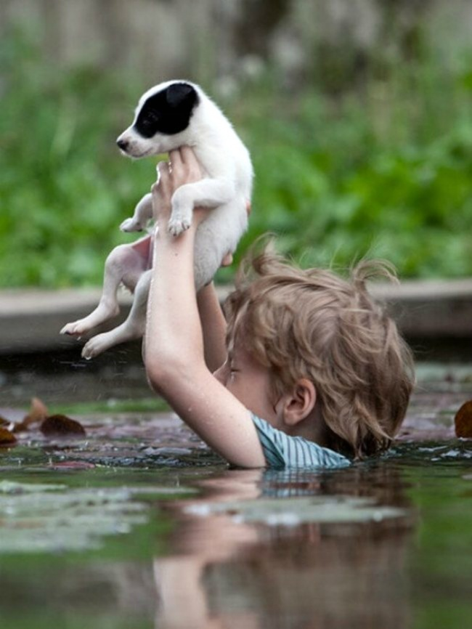
Một số hình ảnh đẹp giữa con người với vật nuôi.

Slide 22
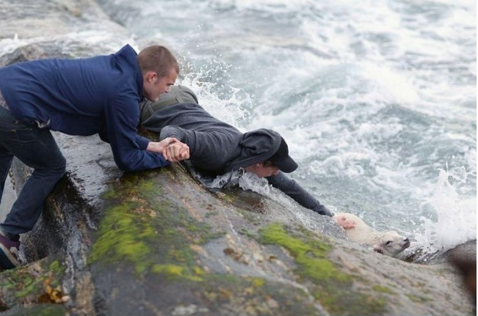
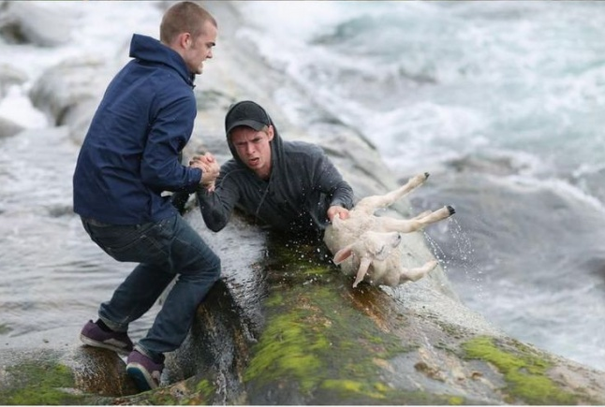
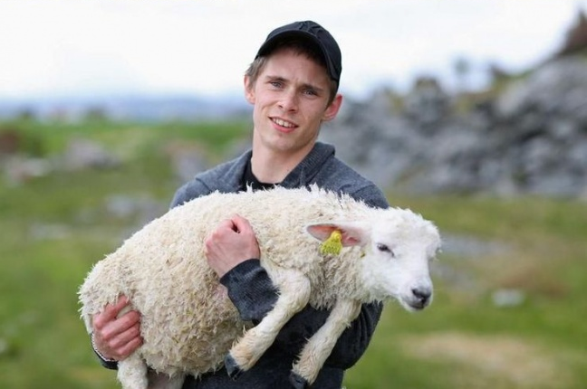
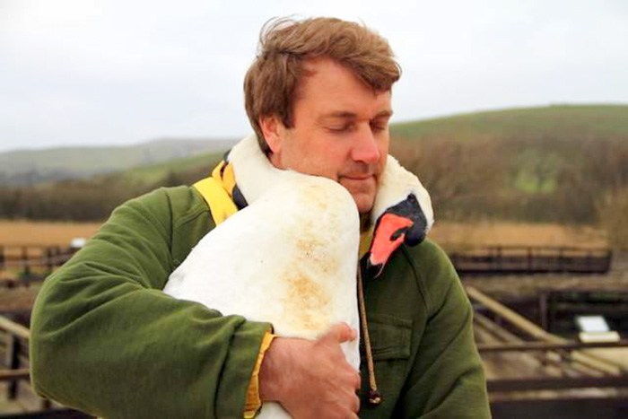
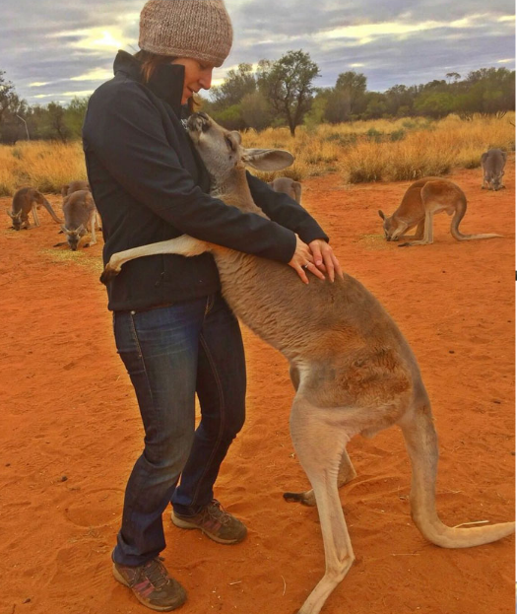
Một số hình ảnh về chăm sóc, bảo vệ vật nuôi

Slide 23
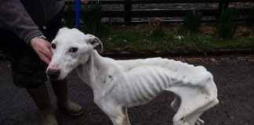
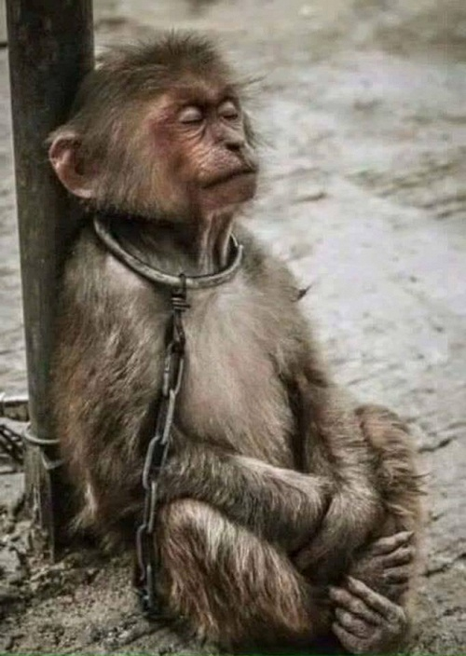
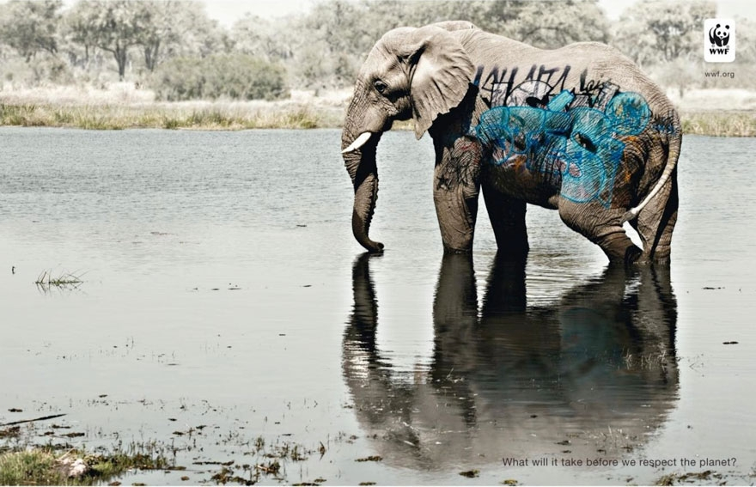
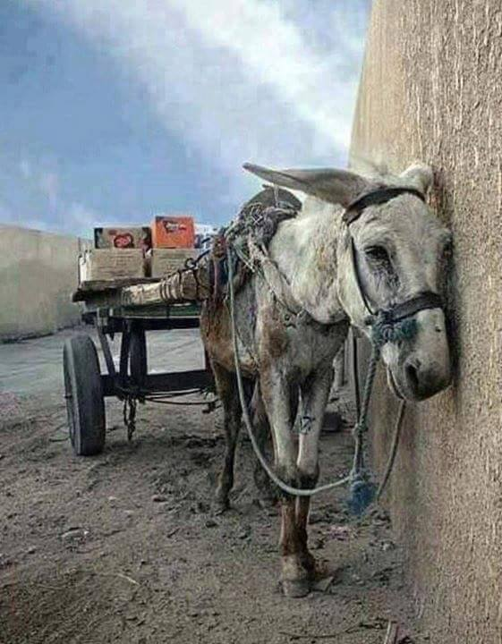
Một số hình ảnh về bạo hành vật nuôi

Slide 24

Một số hình ảnh về bạo hành vật nuôi
Ngày Động vật thế giới được tổ chức vào
ngày 4 tháng 10 hàng năm, là một ngày dành riêng
cho việc tuyên truyền cổ động việc chăm sóc
động vật trên toàn thế giới.

Slide 25
Ghi nhớ
Cây trồng, vật nuôi mang lại lợi ích và niềm vui cho con người. Vì vậy, mọi người cần tham gia chăm sóc, bảo vệ cây trồng, vật nuôi.

Slide 26

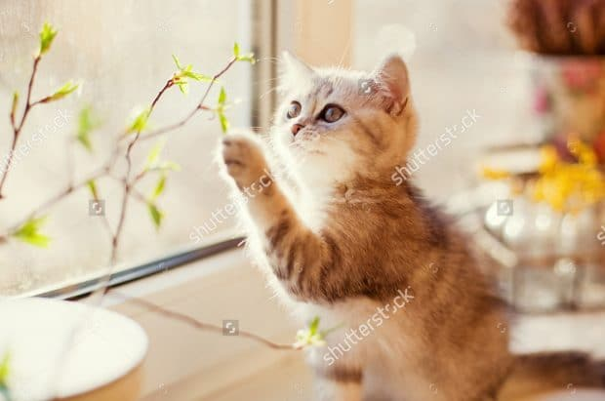

Chúc quý thầy cô cùng các em sức khoẻ
Xin chân thành cảm ơn

